Slide 1
DIFFERENZIAMENTO CELLULARE
PROCESSO DI TRASFORMAZIONE MORFOLOGICA E FUNZIONALE DELLE CELLULE → SPECIALIZZAZIONE
MODULAZIONE DELL’ATTIVITA’ DEI GENI
ALCUNI GENI VENGONO STABILMENTE REPRESSI
ALTRI GENI VENGONO ATTIVATI
IL DIFFERENZIAMENTO AVVIENE SOPRATTUTTO
DURANTE LO SVILUPPO EMBRIONALE
MA ANCHE NELL’ORGANISMO ADULTO
esempi: epiteli, cellule del sangue, spermatogoni→spermatozoi

Slide 2
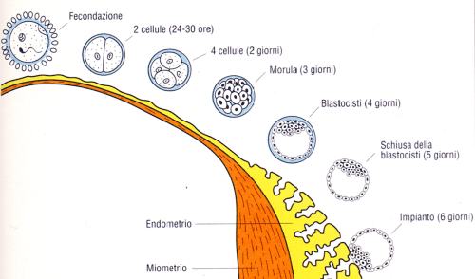
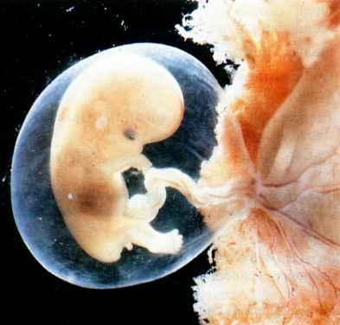

Slide 3
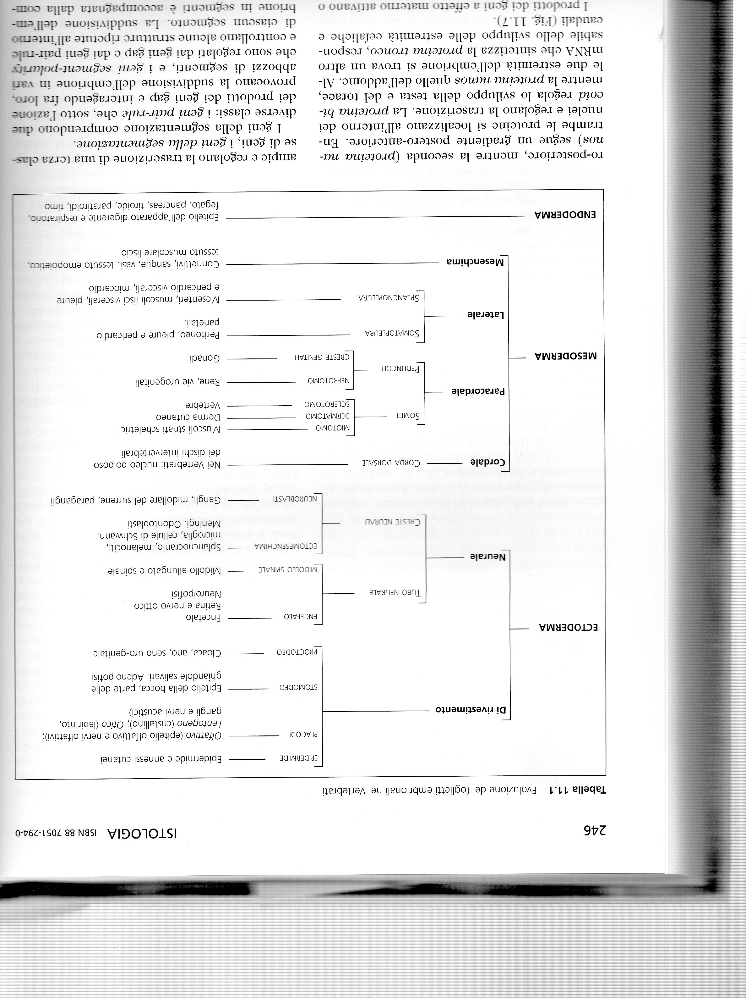
Tutte le cellule dell’embrione
derivano dalla stessa cellula staminale, lo zigote.
Durante la terza
settimana di sviluppo
l’embrione è costituito
da tre foglietti:
ECTODERMA
MESODERMA
ENDODERMA
Le cellule, che hanno
lo stesso patrimonio
genetico, vanno incontro a differenziamento cellulare

Slide 4
CELLULE STAMINALI = CELLULE PROGENITRICI
= CELLULE INDIFFERENZIATE
IN UNA POPOLAZIONE CELLULARE E’ UN COMPARTIMENTO
CHE SI AUTOMANTIENE, PROLIFERANDO
MA RESTANDO INDIFFERENZIATO
POSSONO RIMANERE QUIESCENTI
SOTTO DETERMINATI STIMOLI POSSONO PROLIFERARE
E DARE ORIGINE A CELLULE DELLA POPOLAZIONE DIFFERENZIATA
CELLULA STAMINALE UNIPOTENTE
CELLULA STAMINALE MULTIPOTENTE

Slide 5
Quando una cellula staminale si divide,
da origine a due cellule figlie di cui una rimane cellula staminale
e l’altra è destinata al differenziamento

Slide 6
CAPACITA’ PROLIFERATIVE DELLE CELLULE
CELLULE PERENNI
La loro vita coincide con quella dell’intero organismo
(neuroni, cellule muscolari cardiache)
CELLULE STABILI
Normalmente non si dividono, ma possono riprendere la mitosi in caso di danni, per la rigenerazione del tessuto
CELLULE LABILI
Vita limitata nel tempo. Popolazioni cellulari in continua divisione cellulare

Slide 7
APOPTOSI O MORTE CELLULARE PROGRAMMATA
Una POPOLAZIONE DI CELLULE nell’embrione e nell’adulto
è caratterizzata da:
PROLIFERAZIONE CELLULARE
DIFFERENZIAMENTO
MORTE CELLULARE
INVECCHIAMENTO (SENESCENZA)
MANTIENE L’EQUILIBRIO DINAMICO
DI UNA POPOLAZIONE CELLULARE

Slide 8
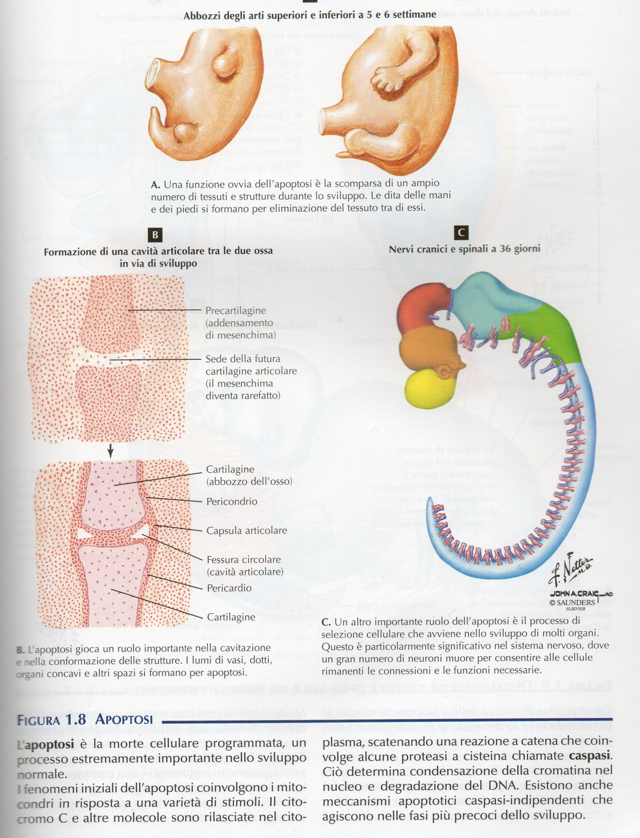
APOPTOSI DURANTE
LO SVILUPPO EMBRIONALE
Cavitazione organi
Rimodellamento
Eliminazione tessuti
che fanno da guida alla formazione
i tessuti e organi nuovi
ed eliminazione di interi organi
Eliminazione di cellule anomale
Eliminazione di cellule sane
in sovrannumero

Slide 9
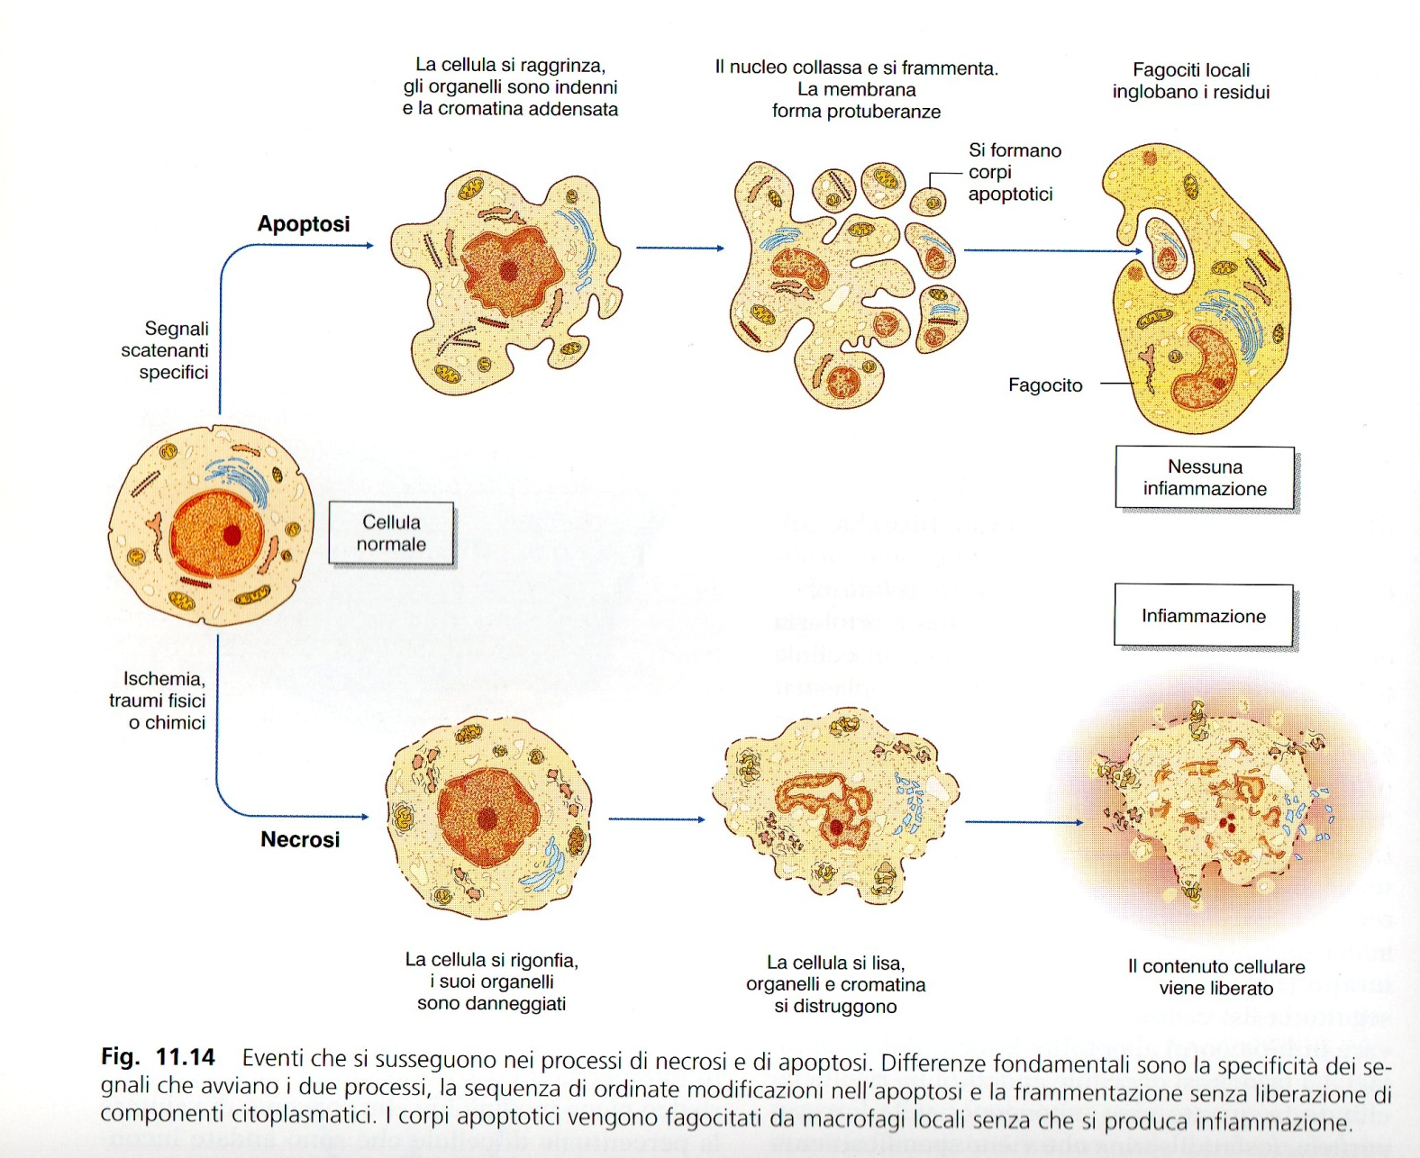
APOPTOSI E NECROSI
Aspetti morfologici

